Slide 1

EYE TEACH STATS
Lehrmodule
Notes:
Diese Module wurden gestaltet von: Vuslat Șeker, Ayline Heursen, Martin Abt, Anita Alexander, Frank Reinhold, Lonneke Boels, Wim Van Dooren, Saskia Schreiter und Markus Vogel.

Slide 2
Einstiegsfrage
Wie können wir das Denken von Schüler*innenn beim Interpretieren statistischer Diagramme verstehen?
Nehmen Sie sich einen Moment Zeit zum Nachdenken, bevor Sie fortfahren.

Slide 3
Reflexion
Wenn eine Schülerin oder ein Schüler ein statistisches Diagramm falsch interpretiert: Welche Evidenz würden Sie nutzen, um ihr bzw. sein Denken zu verstehen?
☐ Antwort der Lernenden
☐ Erklärung der Lernenden
☐ Schriftliche Arbeiten
☐ Unterrichtsbeobachtung
☐ Sonstiges
Notes:
Jede Evidenzquelle erzählt nur einen Teil der Geschichte. Schüler*innen können aus unterschiedlichen Gründen zur selben Antwort gelangen. Unterschiedliche Schüler*innen können zudem verschiedene Strategien nutzen, um dieselbe Aufgabe zu lösen.
Leitfrage für Lehrkräftebildende:
Wie können Eye-Tracking-Daten andere Evidenzquellen – etwa Antworten, Erklärungen und schriftliche Arbeiten von Schüler*innenn – ergänzen, wenn statistische (Fehl-)Interpretationen von Schüler*innenn diskutiert werden?

Slide 4
Warum ist das wichtig?
Die Interpretationen von Schüler*innenn zu verstehen, ist für den Statistikunterricht entscheidend.
Schüler*innen können aus unterschiedlichen Gründen zur selben Antwort gelangen. Zu verstehen, wie sie statistische Diagramme interpretieren, hilft Lehrkräften, ihre (Fehl-)Interpretationen zu analysieren und darauf zu reagieren.

Slide 5
Ziel
In diesem Kurs lernen Sie, …
Interpretationen statistischer Diagramme durch Schüler*innen zu analysieren.
zu erkennen, wie Schüler*innen verschiedene Arten statistischer Diagramme interpretieren.
zu erkennen, wie diese Interpretationen zu bestimmten systematischen Fehlern führen können.

Slide 6
Ursprung des Kurses:
Von der Forschung mit Schüler*innenn zur Lehrkräftebildung
Der Eye-Teach-Stats-Kurs basiert auf Forschung mit Schüler*innenn der Primar- und Sekundarstufe, die statistische Diagramme interpretieren (Abt et al., 2025; Boels et al., 2025; Schreiter & Vogel, 2024).
In diesen Studien wurden Antworten, Erklärungen und Eye-Tracking-Daten der Schüler*innen gemeinsam analysiert, um besser zu verstehen, wie sie Diagramme lesen und wo systematische Fehler entstehen.
Diese Erkenntnisse wurden genutzt, um Eye-Tracking-Vignetten zu entwickeln, die Lehrkräften helfen, das Denken von Schüler*innenn zu analysieren – nicht nur ihre Antworten.

Slide 7
Der Kursverlauf
Ein Fahrplan durch die fünf Module
Der Kurs ist in fünf Hauptmodule gegliedert:
Modul 1: Informationen zu Eye-Tracking
Modul 2: Dotplots
Modul 3: Histogramme
Modul 4: Case-Value-Plots
Modul 5: Boxplots

Slide 8
Der Kursverlauf
Eye-Tracking-Vignetten: Kurze Szenen aus echten Klassenzimmern
Jedes Modul ist um Vignetten herum aufgebaut: kurze, authentische Szenen, in denen eine Schülerin oder ein Schüler eine Diagrammaufgabe bearbeitet, kombiniert mit Eye-Tracking-Daten, die zeigen, wohin sie bzw. er geschaut hat.
Blickbewegungen werden auf drei Arten dargestellt: Gaze-Plots, Gaze-Videos und Heatmaps.
Notes:
Quellen: Friesen et al., 2018; Rutsch et al., 2018
Friesen, M., Kuntze, S., & Vogel, M. (2018). Videos, Texte oder Comics? Die Rolle des Vignettenformats bei der Erhebung fachdidaktischer Analysekompetenz zum Umgang mit Darstellungen im Mathematikunterricht. In J. Rutsch, M. Rehm, M. Vogel, M. Seidenfuß, & T. Dörfler (Eds.), Effektive Kompetenzdiagnose in der Lehrerbildung (pp. 153–177). Springer.
Rutsch, J., Rehm, M., Vogel, M., Seidenfuß, M., & Dörfler, T. (Eds.). (2018). Effektive Kompetenzdiagnose in der Lehrerbildung: Professionalisierungsprozesse angehender Lehrkräfte untersuchen. Springer.

Slide 9
Der Kursverlauf
Zugang zu den Vignetten
In MaMpf anmelden:
https://mampf.mathi.uni-heidelberg.de/
Für den Kurs einschreiben: https://mampf.mathi.uni-heidelberg.de/lectures/359

Slide 10
Gemeinsam eine Vignette bearbeiten
Bevor Sie selbstständig in MaMpf arbeiten, gehen wir gemeinsam eine Vignette durch.
Beispielvignette:
20 Histogramm
Notes:
ZIEL
Dies ist eine gemeinsame Bearbeitung einer Vignette, die von der Lehrkräftebildnerin bzw. dem Lehrkräftebildner modelliert wird, bevor die Teilnehmenden selbstständig in MaMpf arbeiten. Sie führt in das Vignettenformat ein und zeigt den Denkprozess, der im gesamten Kurs erwartet wird.
SCHRITTE ZUR GEMEINSAMEN BEARBEITUNG 1. Lösen Sie die statistische Aufgabe selbst. → Betrachten Sie als Gruppe die Diagrammaufgabe und erarbeiten Sie die Antwort. 2. Untersuchen Sie die Antwort der Schülerin bzw. des Schülers. → Was hat sie bzw. er geantwortet? Welche Erklärung hat sie bzw. er gegeben? 3. Analysieren Sie die Blickdaten der Schülerin bzw. des Schülers. → Betrachten Sie gemeinsam den Gaze-Plot / die Heatmap / das Gaze-Video. Wohin hat sie bzw. er geschaut, in welcher Reihenfolge und wie lange? 4. Formulieren Sie eine Hypothese über die Vorgehensweise. → Welche Strategie könnte die Schülerin bzw. der Schüler auf Grundlage der Antwort und der Blickdaten zusammen genutzt haben? 5. Vergleichen Sie diese Hypothese mit der Erklärung der Schülerin bzw. des Schülers. → Stützt oder hinterfragt die eigene Erklärung der Schülerin bzw. des Schülers die Hypothese? 6. Identifizieren Sie mögliche systematische Fehler und zugrunde liegende konzeptuelle Schwierigkeiten. → Welche(n) systematischen Fehler spiegelt dies wider? Welche konzeptuelle Schwierigkeit könnte dahinterstehen?
MODERATIONSTIPPS - Denken Sie bei jedem Schritt laut, damit der Denkprozess explizit gemacht und nicht vorausgesetzt wird. - Bitten Sie die Teilnehmenden, ihre Interpretationen mit konkreter Evidenz (Antwort, Erklärung oder Blickmuster) statt mit allgemeinen Eindrücken zu begründen. - Zeigen Sie explizit, wie verschiedene Evidenzquellen (Antwort + Erklärung + Blickdaten) kombiniert werden, um zu einer Schlussfolgerung zu gelangen. - Ziel ist nicht unbedingt eine einzige richtige Antwort, sondern zu modellieren, wie man sorgfältig argumentiert und Interpretationen auf Evidenz stützt.
NACH DIESER FOLIE Die Teilnehmenden arbeiten selbstständig in MaMpf weiter und nutzen dabei denselben, hier gezeigten Denkprozess. (Quelle: Kurshandbuch, Abschnitt 6.4 „Gemeinsame Bearbeitung einer ersten Vignette“)

Slide 11
MODUL 1:
EYE-TRACKING

Slide 12
Was ist Eye-Tracking?
Eye-Tracking zeichnet auf, wohin Schüler*innen bei der Bearbeitung einer Aufgabe schauen, in welcher Reihenfolge und wie lange.
Diese Blickdaten können visuelle Suchmuster sichtbar machen, die im Unterricht normalerweise verborgen bleiben.
Notes:
Quellen: Spivey & Dale (2011)
Spivey, M. J., & Dale, R. (2011). Eye movements both reveal and influence problem solving. In S. P. Liversedge, I. D. Gilchrist, & S. Everling (Eds.), The Oxford handbook of eye movements (pp. 551–562). Oxford University Press.

Slide 13

Gaze-Plot
Bei einem Gaze-Plot werden die mit Eye-Tracking-Geräten erhobenen Blickdaten über den ursprünglichen Stimulus gelegt, sodass eine kombinierte Ansicht des Stimulus und der Augenbewegungen der Teilnehmenden entsteht.
Zurück zur ursprünglichen Folie
Die Visualisierung enthält Punkte und Linien, die Fixationen bzw. Sakkaden darstellen. Fixationen werden als Punkte dargestellt; jeder Punkt kennzeichnet eine Phase, in der der Blick der teilnehmenden Person relativ stabil auf einem bestimmten Bereich des Stimulus verweilt. Die Größe des Punktes entspricht in der Regel der Dauer der Fixation, wobei größere Punkte längere Fixationsdauern darstellen. Sakkaden werden dagegen durch Linien dargestellt, die zwei aufeinanderfolgende Fixationen verbinden. Diese Linien zeigen schnelle Augenbewegungen zwischen verschiedenen Bereichen des Stimulus an.

Slide 14
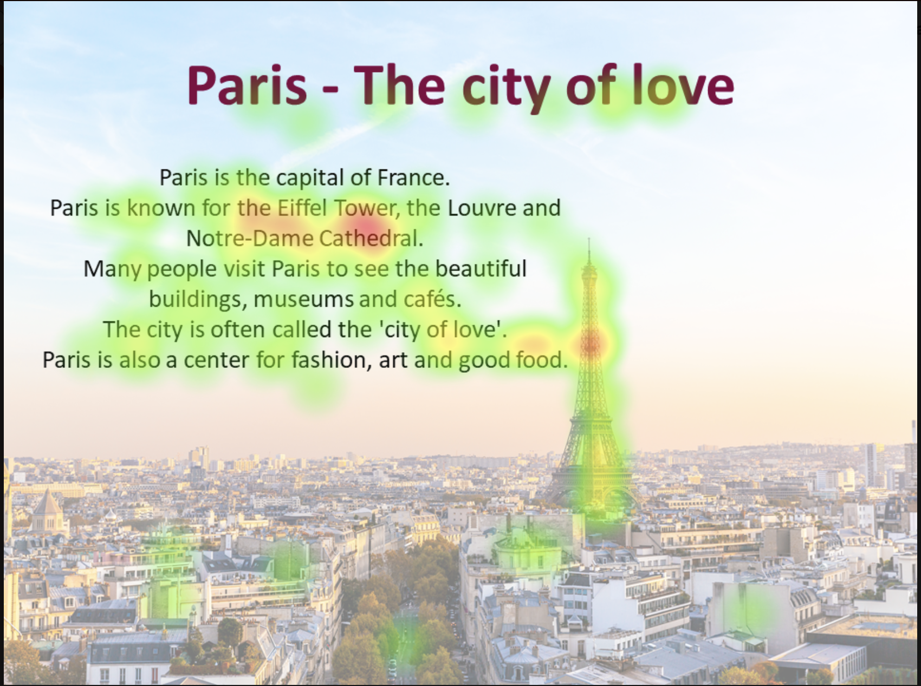
Heatmaps
Bei Heatmaps werden die mit Eye-Tracking-Geräten erfassten Blickdaten über den ursprünglichen Stimulus gelegt, sodass eine kombinierte Ansicht des Stimulus und der Blickdaten der Teilnehmenden entsteht.
Zurück zur ursprünglichen Folie
Die Visualisierung zeigt farbige Bereiche, die Fixationen oder Sakkaden darstellen. Die Verteilung der Fixationen, bei denen der Blick der teilnehmenden Person relativ stabil auf einem Bereich des Stimulus verweilt, wird durch eine Färbung von Grün über Gelb bis Rot angezeigt. Je röter und heller die Farben sind, desto länger wurde dieser Bereich betrachtet.

Slide 15

Gaze-Video
Bei einem Gaze-Video werden die mit Eye-Tracking-Geräten erhobenen Blickdaten über den ursprünglichen Stimulus gelegt, sodass eine kombinierte Ansicht des Stimulus und der Augenbewegungen der Teilnehmenden entsteht.
Zurück zur ursprünglichen Folie
Die Visualisierung enthält Punkte, die Fixationen darstellen, und Linien, die Sakkaden darstellen. Jeder Punkt kennzeichnet einen Moment, in dem der Blick der teilnehmenden Person relativ stabil auf einem bestimmten Bereich des Stimulus verweilt. Die Linien zeigen schnelle Augenbewegungen zwischen zwei Punkten an.

Slide 16
MODUL 2:
Dotplots

Slide 17
Einführung
Interpretationen von Schüler*innenn analysieren
In diesem Modul analysieren Sie, wie Schüler*innen Dotplots interpretieren, und untersuchen mithilfe von Eye-Tracking-Vignetten, wie bestimmte Lösungsstrategien zu systematischen Fehlern führen können.

Slide 18
Eye-Tracking-Vignetten
Eye-Tracking-Vignetten
Die folgenden Eye-Tracking-Vignetten zeigen Interpretationen von Dotplots durch Schüler*innen.
Rufen Sie die Dotplot Vignetten auf und bearbeiten Sie sie. Achten Sie darauf, wie die Schülerin bzw. der Schüler das Diagramm interpretiert und welche systematischen Fehler vorliegen könnten.
https://mampf.mathi.uni-heidelberg.de/lectures/359
01 Dotplot
06 Dotplot
10 Dotplot
11 Dotplot

Slide 19
Wiederholung Fachwissen
Fachwissen auffrischen
Eine kurze Wiederholung finden Sie unter Wiederholung Dotplots
Sie fasst zentrale Merkmale von Dotplots zusammen, einschließlich der Unterscheidung zwischen lokaler und globaler Perspektive.
Notes:
Diese Wiederholungsfolien entsprechen den unterstützenden Informationen in den Vignetten. Sie sind hier für Lehrkräftebildende enthalten, falls Fachwissen aufgefrischt oder diskutiert werden muss.

Slide 20
Woran haben Sie in diesem Modul gearbeitet?
In diesem Modul haben Sie untersucht, wie Schüler*innen Dotplots (falsch) interpretieren. Sie haben mit Beispielen zu folgenden Fehlern gearbeitet:
Systematischer Fehler | Definition
Frequency–value confusion | Fälschliche Schätzung des Mittelwerts der Häufigkeiten anstelle des Mittelwerts der Werte.
Overemphasising outlier | Urteil auf Grundlage eines Ausreißers statt anhand der Verteilung.
Pairwise stack comparison | Urteil auf Grundlage eines schrittweisen Vergleichs einander entsprechender Stapel/Säulen statt anhand der Verteilung als Ganzes.
Sum of measured values | Datenwerte werden – multipliziert mit ihren Häufigkeiten – aufsummiert, um Schlussfolgerungen über die Verteilung zu ziehen.
Notes:
Diskussionsfragen (für das Kurshandbuch / zur Verwendung durch Lehrkräftebildende):
Was haben Sie durch die Eye-Tracking-Vignette(n) über die Interpretationen von Dotplotsn durch Schüler*innen gelernt?
Welcher systematische Fehler ist erkennbar, und welches beobachtbare Verhalten in der Vignette stützt Ihre Interpretation?
Worauf könnte dies im Hinblick auf zugrunde liegende konzeptuelle Schwierigkeiten hindeuten?

Slide 21
PCK-Wiederholung: Fehler von Schüler*innen verstehen
Dieses Modul befasst sich damit, wie Schüler*innen Dotplots interpretieren und was ihre systematischen Fehler über zugrunde liegende konzeptuelle Schwierigkeiten verraten können.
Schüler*innen könnten
  sich auf einzelne Punkte, bestimmte Stapel oder Extremwerte bzw. Ausreißer konzentrieren.
  übersehen, dass gestapelte Punkte die Häufigkeit bei einem bestimmten Wert darstellen.
  Schlussfolgerungen aus lokalen Merkmalen statt aus der Gesamtverteilung, der Lage oder der Streuung ziehen.
  sich zu sehr nur auf globale Merkmale wie die Form konzentrieren statt auf die Messwerte.
Dies hängt eng mit der Unterscheidung zwischen lokal und global zusammen: Schüler*innen lesen einzelne Werte möglicherweise korrekt ab, haben aber Schwierigkeiten, sie für Überlegungen zur Verteilung zu nutzen.
Notes:
Zentrale Fragen für die Diskussion:
Argumentiert die Schülerin bzw. der Schüler über einzelne Datenpunkte oder über die Verteilung als Ganzes?
Was müsste sich im Denken der Schülerin bzw. des Schülers ändern, damit sie bzw. er von einer lokalen zu einer globalen Sicht übergeht?

Slide 22
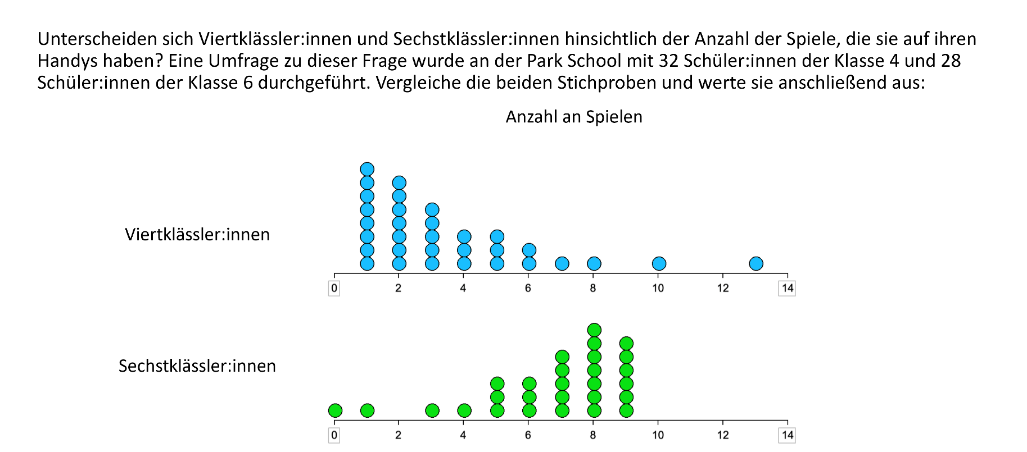
Diskussion: Pairwise stack comparison
Betrachten Sie die Dotplots oben. Stellen Sie sich eine Schülerin bzw. einen Schüler vor, die bzw. der einander entsprechende Stapel einzeln vergleicht, statt die Verteilungen als Ganzes zu lesen. Zu welchem Schluss könnte sie bzw. er kommen? Beschreiben Sie das zu erwartende Blickmuster und überlegen Sie, ob dieser Fehler bei diesem Diagramm wahrscheinlich auftritt.
Notes:
Hinweis für Lehrkräftebildende:
Nutzen Sie diese Folie, um die Diskussionsphase zu eröffnen und den Teilnehmenden zu helfen, vom Erkennen einer falschen Antwort zur Interpretation dessen überzugehen, worauf die Schülerin bzw. der Schüler geachtet haben könnte und wie dies mit einer zugrunde liegenden konzeptuellen Schwierigkeit zusammenhängen könnte.
Mögliche Leitfragen:
Was verrät dieser systematische Fehler darüber, wie die Schülerin bzw. der Schüler das Dotplot interpretieren könnte?
Welche Merkmale des Diagramms scheint die Schülerin bzw. der Schüler als Evidenz für ihre bzw. seine Schlussfolgerung zu nutzen?
Was könnte die Schülerin bzw. der Schüler beim Vergleich der beiden Verteilungen übersehen?
Wie könnten Sie die Schülerin bzw. den Schüler dabei unterstützen, vom Vergleich einzelner Stapel zum Vergleich der Verteilungen als Ganzes überzugehen?

Slide 23
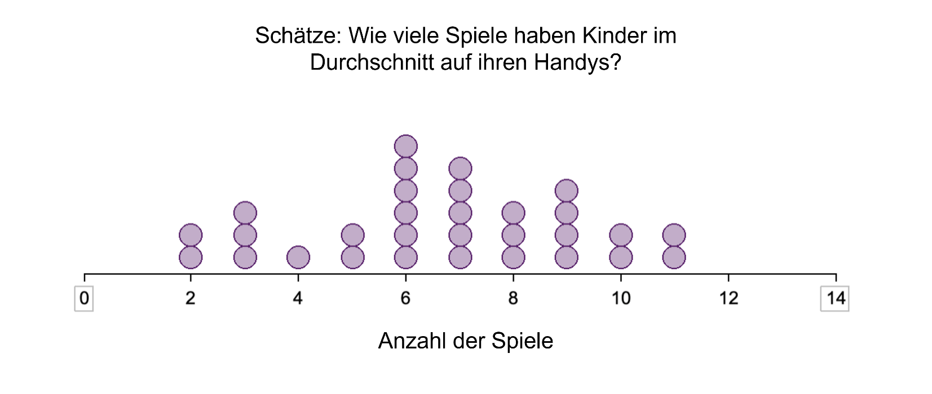
Diskussion: Frequency-value confusion
Betrachten Sie die Aufgabe oben. Eine Schülerin bzw. ein Schüler mit „frequency–value confusion“ würde zur Schätzung des Mittelwerts die Häufigkeiten der Datenpunkte statt der Datenwerte selbst verwenden. Welche Antwort würde sie bzw. er demnach wahrscheinlich geben? Beschreiben Sie das zu erwartende Blickmuster.
Notes:
Hinweis für Lehrkräftebildende:
Richten Sie die Diskussion darauf aus, wie Blickdaten eine Hypothese über „frequency–value confusion“ stützen oder verfeinern können. Ermutigen Sie die Teilnehmenden, die Antwort der Schülerin bzw. des Schülers, das Blickmuster und die mögliche Interpretation des Diagramms miteinander zu verknüpfen.
Mögliche Leitfragen:
Auf welche Merkmale des Dotplots könnte eine Schülerin bzw. ein Schüler achten, die bzw. der Häufigkeit mit Datenwert verwechselt?
Welches Blickmuster würde die Hypothese stützen, dass die Schülerin bzw. der Schüler die Stapelhöhe als Wert behandelt?
Welche Frage könnten Sie der Schülerin bzw. dem Schüler stellen, um herauszufinden, wie sie bzw. er die Punkte, die Stapel und die horizontale Achse versteht?

Slide 24
MODUL 3:
HISTOGRAMM

Slide 25
Einführung
Interpretationen von Schüler*innenn analysieren
In diesem Modul analysieren Sie, wie Schüler*innen Histogramme interpretieren, und untersuchen mithilfe von Eye-Tracking-Vignetten, wie bestimmte Lösungsstrategien zu systematischen Fehlern führen können.

Slide 26
Histogramm: Eye-Tracking-Vignetten
Eye-Tracking-Vignetten
Die folgenden Eye-Tracking-Vignetten zeigen Interpretationen von Histogrammen durch Schüler*innen.
Rufen Sie die Histogramm-Vignetten auf und bearbeiten Sie sie. Achten Sie darauf, wie die Schülerin bzw. der Schüler das Diagramm interpretiert und welche systematischen Fehler vorliegen könnten.
https://mampf.mathi.uni-heidelberg.de/lectures/359
07 Histogramm
09 Histogramm
12 Histogramm
13 Histogramm
17 Histogramm
19 Histogramm

Slide 27
Wiederholung Fachwissen
Fachwissen auffrischen
Eine kurze Wiederholung finden Sie unter Wiederholung Histogramme
Sie fasst die zentralen Merkmale von Histogrammen zusammen.
Notes:
Diese Wiederholungsfolien entsprechen den unterstützenden Informationen in den Vignetten. Sie sind hier für Lehrkräftebildende enthalten, falls Fachwissen aufgefrischt oder diskutiert werden muss.

Slide 28
Woran haben Sie in diesem Modul gearbeitet?
In diesem Modul haben Sie untersucht, wie Schüler*innen Histogramme (falsch) interpretieren. Sie haben mit Beispielen zu folgenden Fehlern gearbeitet:
Systematischer Fehler | Definition
Frequency–value confusion | Fälschliche Schätzung des Mittelwerts der Häufigkeiten anstelle des Mittelwerts der Werte.
Sum for mean: Sum of frequencies | Häufigkeiten werden aufsummiert, um Schlussfolgerungen über statistische Konzepte oder die gesamte Datenverteilung zu ziehen.
Pairwise stack comparison | Urteil auf Grundlage eines schrittweisen Vergleichs einander entsprechender Stapel/Säulen statt anhand der Verteilung als Ganzes.
Overemphasising number of bars | Urteil auf Grundlage der Anzahl der Säulen statt anhand der Verteilung.

Slide 29
PCK-Wiederholung: Fehler von Schüler*innenn verstehen
Dieses Modul befasst sich damit, wie Schüler*innen Histogramme interpretieren und was ihre systematischen Fehler über zugrunde liegende konzeptuelle Schwierigkeiten verraten können.
Schüler*innen könnten:
  Säulenhöhen als Messwerte statt als Häufigkeiten behandeln
  Häufigkeiten addieren, statt den Mittelwert als Schwerpunkt (Gleichgewichtspunkt) zu betrachten
  lokale und globale Merkmale nicht integrieren (z. B. Säulenpositionen vs. Gesamtform) und eines auf Kosten des anderen überbetonen
  übersehen, dass der Mittelwert auf der horizontalen und nicht auf der vertikalen Achse liegt.
Eine zentrale konzeptuelle Schwierigkeit: Schüler*innen verstehen möglicherweise noch nicht, dass der Mittelwert in einem Histogramm eine Eigenschaft der Verteilung ist und kein Wert, der direkt an einer einzelnen Säule abgelesen werden kann.
Notes:
Zentrale Fragen für die Diskussion:
Was stellt die Säulenhöhe nach Ansicht der Schülerin bzw. des Schülers dar – eine Häufigkeit oder einen Datenwert?
Wie hängt der Fehler der Schülerin bzw. des Schülers mit ihrem bzw. seinem Verständnis des Mittelwerts als Schwerpunkt (Gleichgewichtspunkt) der Verteilung zusammen?

Slide 30
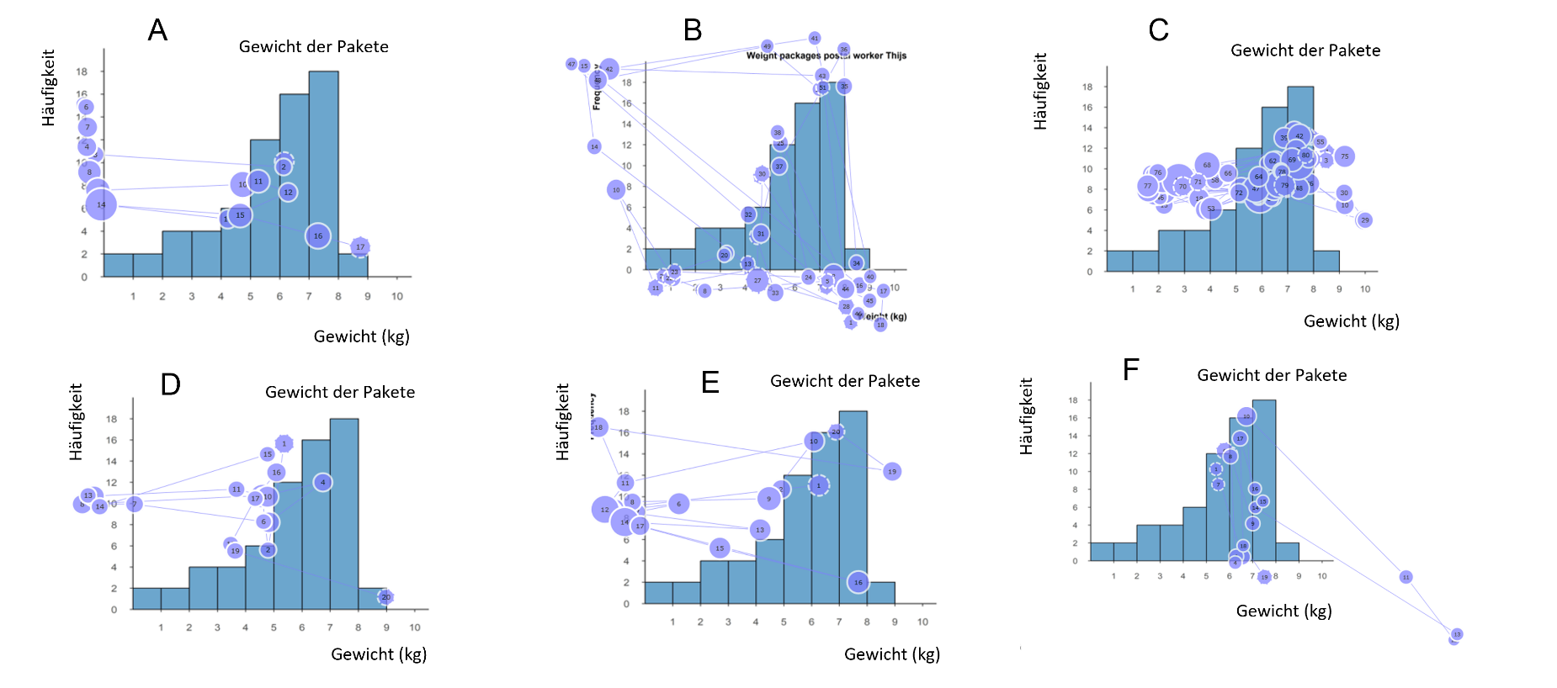
Diskussion: Frequency-value confusion
Bestimmen Sie anhand der Gaze-Plots von sechs Schüler*innen zur selben Aufgabe, bei welchen von ihnen der systematische Fehler „frequency-value confusion“ wahrscheinlich ist. Bitte begründen Sie ausführlich, warum Sie sich a) für Schülerin bzw. Schüler
[xy] entschieden haben und b) gegen die anderen Schüler*innen.
Notes:
Hinweis für Lehrkräftebildende:
Bei dieser Aufgabe sollen die Teilnehmenden anhand mehrerer Gaze-Plots mögliche „frequency–value confusion“ identifizieren. Richten Sie die Diskussion auf die für die Zuordnung genutzte Evidenz und auf die Grenzen dessen, was sich allein aus Blickdaten ableiten lässt.
Mögliche Leitfragen:
Welche Blickmuster liefern bei dieser Histogrammaufgabe Evidenz für „frequency–value confusion“?
Welche Schüler*innen waren schwieriger zuzuordnen, und wodurch war die Blickevidenz weniger eindeutig?
Wie könnte die Antwort oder Erklärung der Schülerin bzw. des Schülers Ihre Interpretation der Blickdaten stärken oder verändern?
Was könnte es für den Unterricht bedeuten, wenn mehrere Schüler*innen bei derselben Aufgabe ähnliche Blickmuster zeigen?

Slide 31
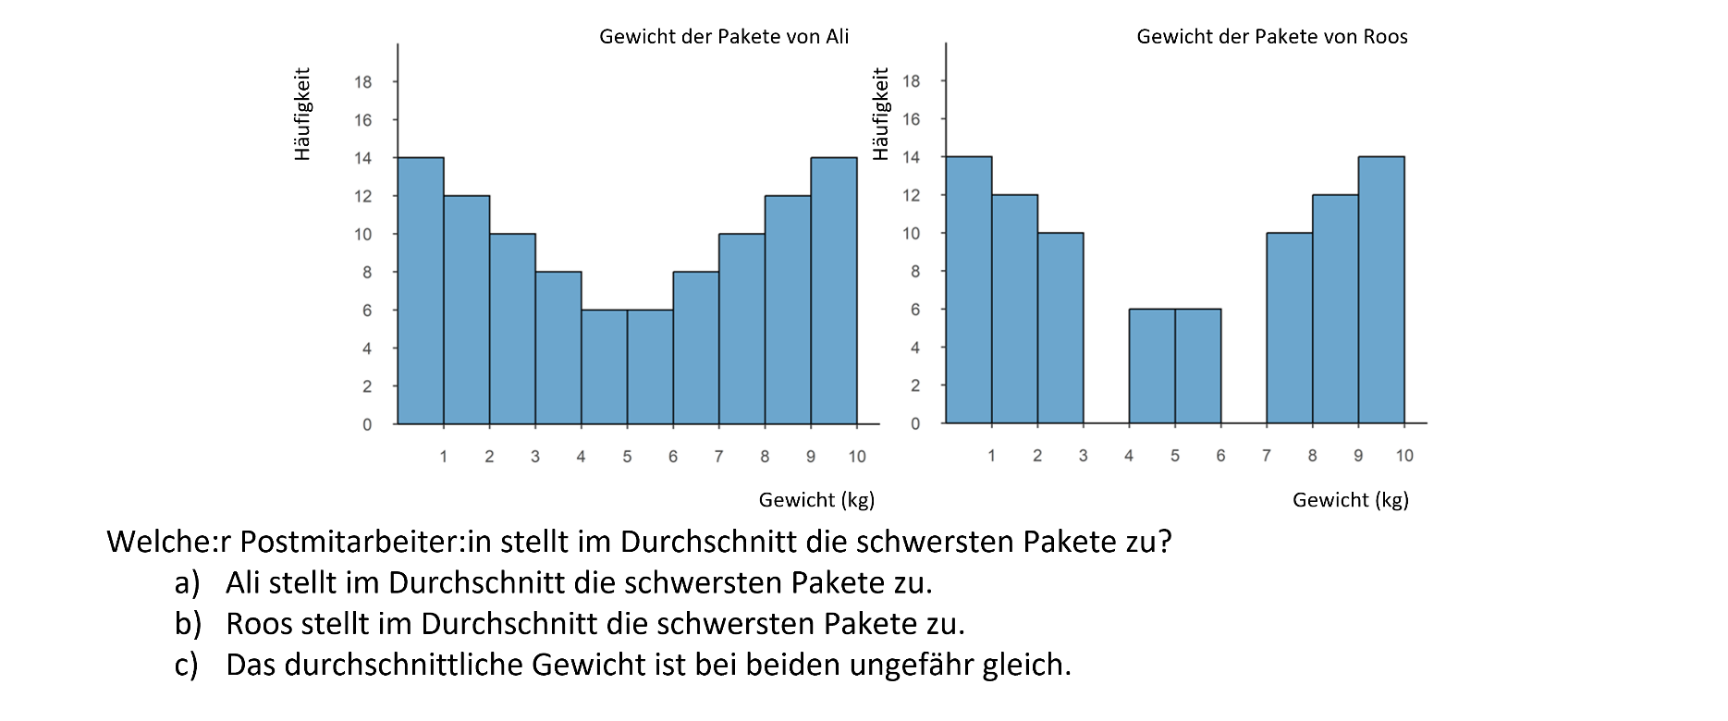
Diskussion: Overemphasizing the number of bars
Betrachten Sie das Histogramm oben. Stellen Sie sich eine Schülerin bzw. einen Schüler vor, die bzw. der ihr bzw. sein Urteil auf die Anzahl der Säulen statt auf die Verteilung stützt. Zu welchem Schluss könnte sie bzw. er kommen? Beschreiben Sie das zu erwartende Blickmuster und überlegen Sie, ob dieser Fehler bei diesem Diagramm wahrscheinlich auftritt.
Notes:
Hinweis für Lehrkräftebildende:
Richten Sie den Fokus darauf, wie sich Schüler*innen auf ein sichtbares und abzählbares Merkmal des Histogramms – die Anzahl der Säulen – stützen könnten, statt über die Messwerte, die Häufigkeiten und die Verteilung als Ganzes nachzudenken.
Mögliche Leitfragen:
Warum könnte die Anzahl der sichtbaren Säulen bei dieser Aufgabe für Schüler*innen ein auffälliges Merkmal sein?
Was könnte eine Schülerin bzw. ein Schüler übersehen, wenn sie bzw. er ihr bzw. sein Urteil hauptsächlich auf die Anzahl der Säulen stützt?
Welches Blickmuster würde die Hypothese stützen, dass sich die Schülerin bzw. der Schüler auf die Anzahl der Säulen konzentriert?
Welche Anschlussfrage könnte der Schülerin bzw. dem Schüler helfen, auf die Lage der Säulen und die Gesamtverteilung zu achten?

Slide 32
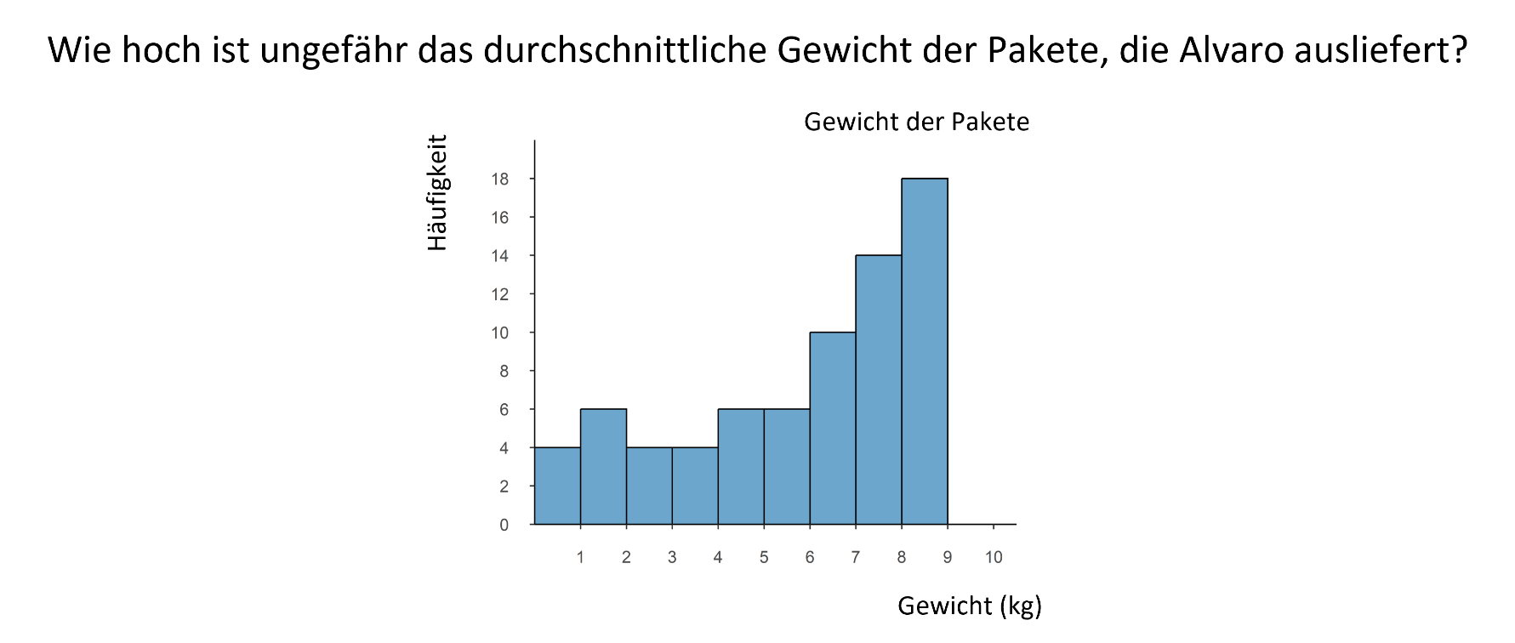
Diskussion: Sum of frequencies
Betrachten Sie das Histogramm unten. Stellen Sie sich eine Schülerin bzw. einen Schüler vor, die bzw. der die Häufigkeiten addiert und durch die Anzahl der Säulen teilt, statt den Mittelwert der Datenwerte zu schätzen. Welche Antwort könnte sie bzw. er geben? Beschreiben Sie das zu erwartende Blickmuster und überlegen Sie, ob dieser Fehler bei diesem Diagramm wahrscheinlich auftritt.
Notes:
Hinweis für Lehrkräftebildende:
Nutzen Sie diese Folie, um den Fehler „sum of frequencies“ von anderen Fehlern bei Histogrammen abzugrenzen. Richten Sie den Fokus darauf, was die Schülerin bzw. der Schüler möglicherweise als Daten behandelt und wie das Blickmuster Evidenz für diese Interpretation liefern kann.
Mögliche Leitfragen:
Was deutet der Fehler „sum of frequencies“ darüber an, was die Schülerin bzw. der Schüler in einem Histogramm als Daten behandelt?
Wie hängt dieser Fehler mit „frequency–value confusion“ zusammen, und wie unterscheidet er sich davon?
Welches Blickmuster würden Sie bei einer Schülerin bzw. einem Schüler erwarten, die bzw. der Häufigkeiten addiert und durch die Anzahl der Säulen teilt?
Welche Anschlussaufgabe oder -frage könnte Ihnen helfen, zwischen „frequency–value confusion“ und „sum of frequencies“ zu unterscheiden?

Slide 33
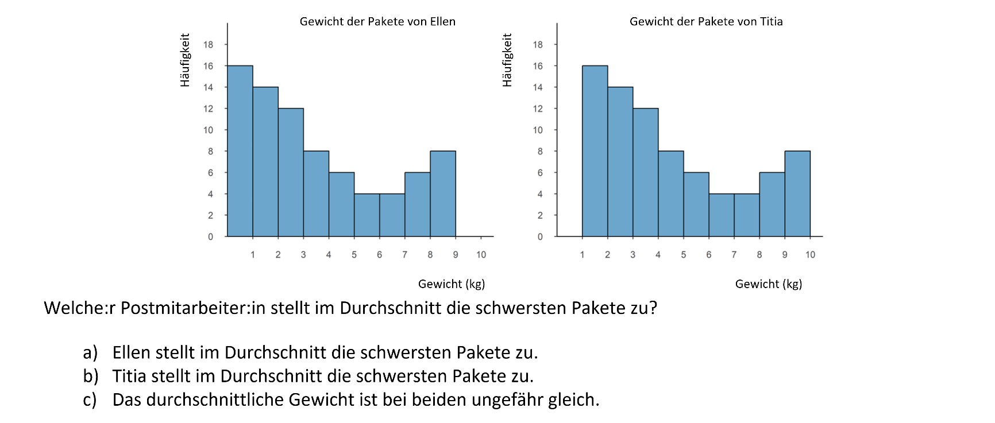
Diskussion: Pairwise stack comparison
Betrachten Sie die Histogramme oben. Stellen Sie sich eine Schülerin bzw. einen Schüler vor, die bzw. der einzelne Säulen nacheinander vergleicht, statt die Verteilung als Ganzes zu lesen. Zu welchem Schluss könnte sie bzw. er kommen? Beschreiben Sie das zu erwartende Blickmuster und überlegen Sie, ob dieser Fehler bei diesem Diagramm wahrscheinlich auftritt.
Notes:
Hinweis für Lehrkräftebildende:
Richten Sie den Fokus auf den lokalen, Säulenweisen Vergleich zweier Histogramme durch die Schülerin bzw. den Schüler. Nutzen Sie die Diskussion, um den Vergleich einzelner Säulen der Interpretation der Gesamtverteilung gegenüberzustellen – einschließlich Lage, Verschiebung, Streuung und Form.
Mögliche Leitfragen:
Was könnte „pairwise stack comparison“ darüber verraten, wie die Schülerin bzw. der Schüler die beiden Histogramme vergleicht?
Welche globalen Merkmale der Verteilungen könnte die Schülerin bzw. der Schüler übersehen?
Welches Blickmuster würde die Hypothese stützen, dass die Schülerin bzw. der Schüler Säulen paarweise vergleicht?
Wie könnten Sie die Schülerin bzw. den Schüler anregen, die Verteilungen als Ganzes zu vergleichen, statt sich nur auf einander entsprechende Säulen zu konzentrieren?

Slide 34
MODUL 4:
CASE-VALUE-PLOTS

Slide 35
Einführung
Interpretationen von Schüler*innen analysieren
In diesem Modul analysieren Sie, wie Schüler*innen Case-Value-Plots interpretieren, und untersuchen mithilfe von Eye-Tracking-Vignetten, wie bestimmte Lösungsstrategien zu systematischen Fehlern führen können.

Slide 36
Eye-Tracking-Vignetten
Vignetten-Aktivitäten
Die folgenden Eye-Tracking-Vignetten zeigen Interpretationen von Case-Value-Plots durch Schüler*innen.
Rufen Sie die Case-Value-Plot-Vignetten auf und bearbeiten Sie sie.
Achten Sie darauf, wie die Schülerin bzw. der Schüler das Diagramm interpretiert und welche systematischen Fehler vorliegen könnten.
https://mampf.mathi.uni-heidelberg.de/lectures/359
04 Case-value plots
05 Case-value plots
08 Case-value plots
18 Case-value plots

Slide 37
Wiederholung Fachwissen
Fachwissen auffrischen
Eine kurze Wiederholung finden Sie unter Wiederholung Case-Value-Plots.
Sie fasst zentrale Merkmale von Case-Value-Plots zusammen, einschließlich der Frage, wie man Case-Value-Plots von Histogrammen unterscheidet.
Notes:
Diese Wiederholungsfolien entsprechen den unterstützenden Informationen in den Vignetten. Sie sind hier für Lehrkräftebildende enthalten, falls Fachwissen aufgefrischt oder diskutiert werden muss.

Slide 38
Woran haben Sie in diesem Modul gearbeitet?
In diesem Modul haben Sie untersucht, wie Schüler*innen Case-Value-Plots (falsch) interpretieren. Sie haben mit Beispielen zu folgenden Fehlern gearbeitet:
Systematischer Fehler | Definition
Overgeneralisation of a histogram approach | Fälschliche Annahme, dass ein Case-Value-Plot wie ein Histogramm interpretiert werden kann – auf Grundlage von Form oder Gleichgewicht statt anhand der einzelnen Messwerte.
Pairwise stack comparison | Urteil auf Grundlage eines schrittweisen Vergleichs einander entsprechender Stapel/Säulen statt anhand der Verteilung als Ganzes.

Slide 39
PCK-Wiederholung: Fehler von Schüler*innen verstehen
Dieses Modul befasst sich damit, wie Schüler*innen Case-Value-Plots interpretieren und was ihre systematischen Fehler über zugrunde liegende konzeptuelle Schwierigkeiten verraten können.
Schüler*innen könnten:
  eine Strategie zum Lesen von Histogrammen anwenden und Säulenhöhen als Häufigkeiten interpretieren
  sichtbare Säulen paarweise vergleichen, ohne die gesamte Wertemenge zu berücksichtigen
  Null-Säulen übersehen, die Fälle mit dem Messwert null darstellen
  sich auf visuelle Muster oder Symmetrie konzentrieren, statt über einzelne Messwerte nachzudenken
  Eine zentrale konzeptuelle Schwierigkeit: Schüler*innen verstehen möglicherweise noch nicht, dass jede Säule in einem Case-Value-Plot einen einzelnen Messwert darstellt – und dass alle Werte, einschließlich der Nullwerte, zum Mittelwert beitragen.
Notes:
Zentrale Fragen für die Diskussion:
Was stellt jeder Säulen nach Ansicht der Schülerin bzw. des Schülers dar – eine Häufigkeit oder einen Messwert?
Wie verändert sich die Vorgehensweise der Schülerin bzw. des Schülers, wenn im Diagramm Nullwerte vorkommen?

Slide 40
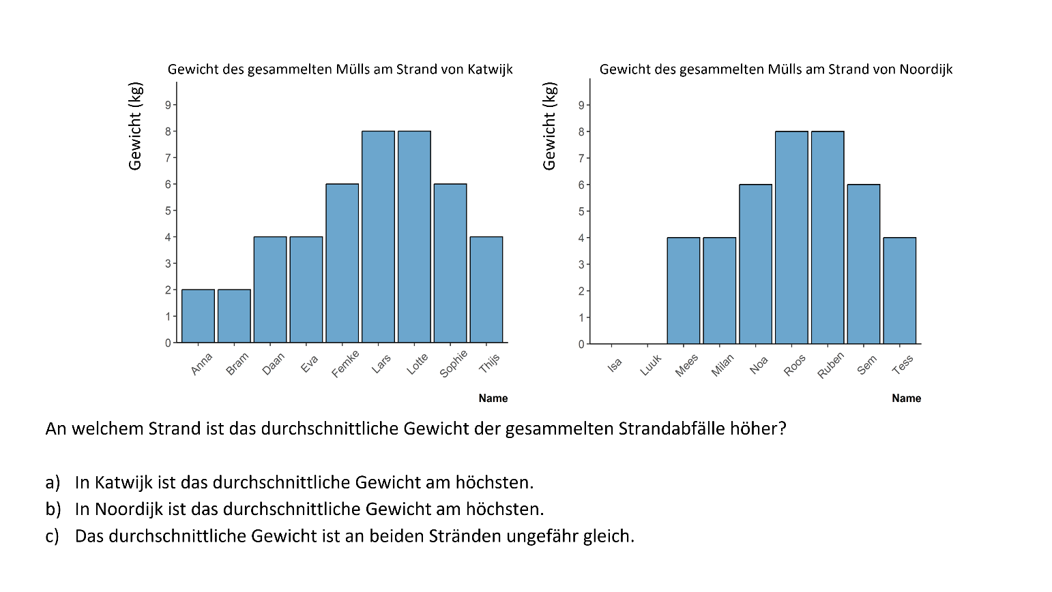
Diskussion: Pairwise stack comparison
Betrachten Sie den Case-Value-Plot oben. Stellen Sie sich eine Schülerin bzw. einen Schüler vor, die bzw. der den Vergleich hauptsächlich auf die sichtbaren Säulen stützt.
Zu welchem Schluss könnte sie bzw. er kommen? Beschreiben Sie das zu erwartende Blickmuster und überlegen Sie, welche Messwerte die Schülerin bzw. der Schüler berücksichtigen oder übersehen könnte.
Notes:
Hinweis für Lehrkräftebildende:
Nutzen Sie diese Folie, um zu diskutieren, wie Schüler*innen in Case-Value-Plots sichtbare Säulen vergleichen könnten, ohne alle Messwerte zu berücksichtigen. Achten Sie insbesondere darauf, ob Nullwerte bemerkt und in die Überlegungen zum Mittelwert einbezogen werden.
Mögliche Leitfragen:
Welche Säulen oder Werte scheint die Schülerin bzw. der Schüler beim Vergleich der beiden Case-Value-Plots zu berücksichtigen?
Scheint die Schülerin bzw. der Schüler Nullwerte als Messwerte einzubeziehen? Welche Evidenz stützt Ihre Interpretation?
Welches Blickmuster würden Sie bei einer Schülerin bzw. einem Schüler erwarten, die bzw. der hauptsächlich sichtbare, von null verschiedene Säulen vergleicht?
Wie könnten Sie der Schülerin bzw. dem Schüler helfen zu erkennen, dass jeder Fall – einschließlich eines Nullwerts – zum Mittelwert beiträgt?

Slide 41
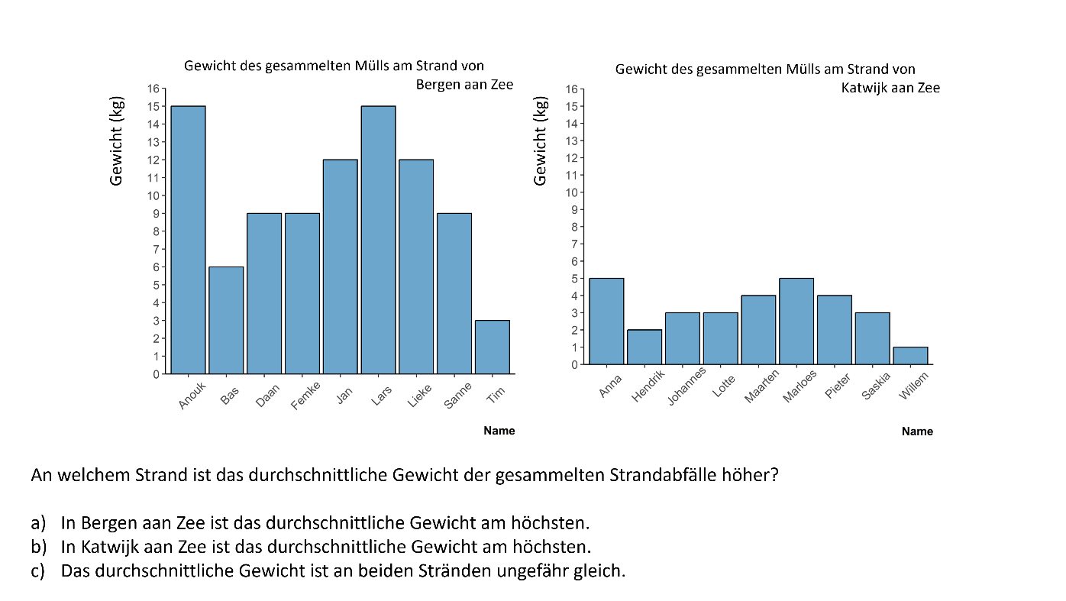
Diskussion: Overgeneralization of a histogram approach
Betrachten Sie den Case-Value-Plot unten. Stellen Sie sich eine Schülerin bzw. einen Schüler vor, die bzw. der beim Interpretieren dieses Diagramms den Fehler „overgeneralisation of a histogram approach“ zeigt, indem sie bzw. er sich beispielsweise auf das visuelle Muster der Säulen statt auf die einzelnen Messwerte konzentriert.
Zu welchem Schluss könnte sie bzw. er kommen? Beschreiben Sie das zu erwartende Blickmuster und überlegen Sie, ob dieser systematische Fehler bei diesem Diagramm wahrscheinlich auftritt.
Notes:
Hinweis für Lehrkräftebildende:
Diese Diskussion konzentriert sich auf die unangemessene Übertragung eines Histogramm-Ansatzes auf Case-Value-Plots. Ermutigen Sie die Teilnehmenden herauszuarbeiten, was die Schülerin bzw. der Schüler möglicherweise über Säulenhöhe, visuelles Muster und Mittelwert annimmt.
Mögliche Leitfragen:
Was könnte dieser Fehler darüber verraten, wie die Schülerin bzw. der Schüler Säulenartige Diagramme interpretiert?
Welche Aspekte des Case-Value-Plots könnten zu einer histogrammartigen Interpretation verleiten?
Welches Blickmuster würde die Hypothese stützen, dass sich die Schülerin bzw. der Schüler auf visuelles Muster, Symmetrie oder Gleichgewicht konzentriert?
Wie könnten Sie den Unterschied zwischen Histogrammen und Case-Value-Plots in einem Unterrichtsgespräch explizit machen?

Slide 42
MODUL 5:
BOXPLOTS

Slide 43
Einführung
Interpretationen von Schüler*innen analysieren
In diesem Modul analysieren Sie, wie Schüler*innen Boxplots interpretieren, und untersuchen mithilfe von Eye-Tracking-Vignetten, wie bestimmte Lösungsstrategien zu systematischen Fehlern führen können.

Slide 44
Boxplot: Eye-Tracking-Vignetten
Vignetten-Aktivitäten
Die folgenden Eye-Tracking-Vignetten zeigen Interpretationen von Boxplots durch Schüler*innen.
Rufen Sie die Boxplot-Vignetten auf und bearbeiten Sie sie. Achten Sie darauf, wie die Schülerin bzw. der Schüler das Diagramm interpretiert und welche systematischen Fehler vorliegen könnten.
https://mampf.mathi.uni-heidelberg.de/lectures/359
02 Boxplot
03 Boxplot
14 Boxplot
15 Boxplot
16 Boxplot

Slide 45
Wiederholung Fachwissen
Fachwissen auffrischen
Eine kurze Wiederholung finden Sie unter Wiederholung Boxplots.
Sie fasst zentrale Merkmale von Boxplots zusammen, einschließlich des Erwerbs konzeptuellen Wissens über Variabilität.
Notes:
Diese Wiederholungsfolien entsprechen den unterstützenden Informationen in den Vignetten. Sie sind hier für Lehrkräftebildende enthalten, falls Fachwissen aufgefrischt oder diskutiert werden muss.

Slide 46
Woran haben Sie in diesem Modul gearbeitet?
In diesem Modul haben Sie untersucht, wie Schüler*innen Boxplots (falsch) interpretieren. Sie haben mit Beispielen zu folgenden Fehlern gearbeitet:
Systematischer Fehler | Definition
Median bias | Urteil auf Grundlage eines ungeeigneten Lagemaßes.
Area bias | Fälschliche Annahme, dass eine längere Box eine größere Anzahl von Beobachtungen darstellt.

Slide 47
PCK-Wiederholung: Fehler von Schüler*innenn verstehen
Dieses Modul befasst sich damit, wie Schüler*innen Boxplots interpretieren und was ihre systematischen Fehler über zugrunde liegende konzeptuelle Schwierigkeiten verraten können.
Schüler*innen könnten:
  den Median als einzig relevantes Maß für jede Fragestellung übergeneralisieren
  eine längere oder größere Box so interpretieren, als stelle sie mehr Beobachtungen dar
            sich auf Fläche oder Länge statt auf die Grenzen konzentrieren, die die Box darstellt
              übersehen, dass Quartile die Daten in gleich große Anteile und nicht in gleich große Intervalle teilen
Eine zentrale konzeptuelle Schwierigkeit: Schüler*innen interpretieren die visuelle Größe möglicherweise als Häufigkeit, statt zu verstehen, dass jeder Abschnitt des Boxplots denselben Anteil der Daten darstellt.
Notes:
Zentrale Fragen für die Diskussion:
Auf welches Element des Boxplots stützt sich die Schülerin bzw. der Schüler, und passt das zu dem, was dieses Element tatsächlich darstellt?
Versteht die Schülerin bzw. der Schüler, dass jeder Abschnitt des Boxplots unabhängig von seiner visuellen Größe denselben Anteil der Daten darstellt?

Slide 48
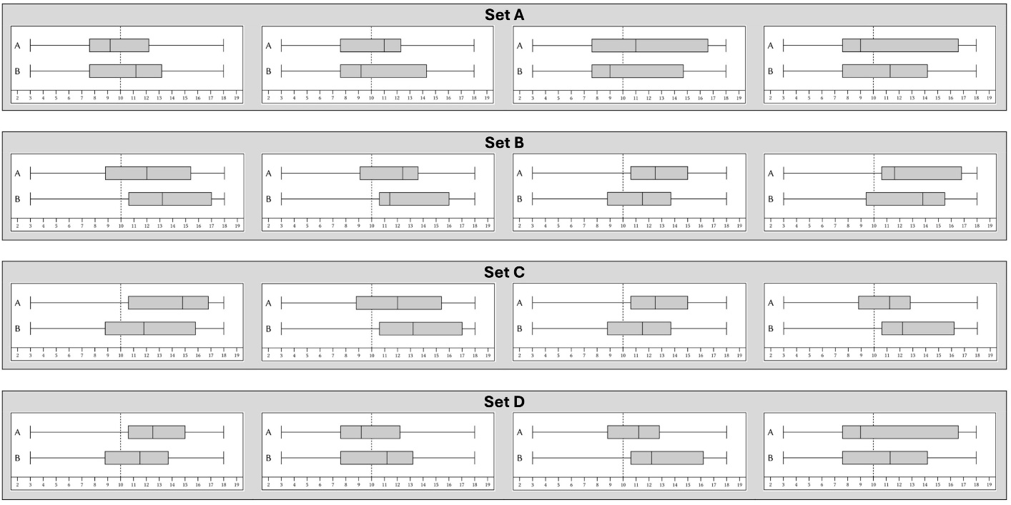
Diskussion:
Median bias
Angenommen, Sie vermuten, dass eine Ihrer Schülerinnen bzw. einer Ihrer Schüler die konzeptuelle Schwierigkeit „median bias“ hat. Welchen der folgenden Aufgabensätze würden Sie sie bzw. ihn lösen lassen, um sich sicher zu sein? Bitte begründen Sie ausführlich, warum Sie sich
für Aufgabensatz ___ entschieden haben
gegen die anderen Aufgabensätze entschieden haben.
Notes:
Hinweis für Lehrkräftebildende:
Diese Aufgabe verlagert die Diskussion vom Erkennen eines Fehlers hin zur Auswahl von Aufgaben, die eine konzeptuelle Schwierigkeit sichtbar machen können. Nutzen Sie sie, um zu diskutieren, was eine Aufgabe für die Diagnose von „median bias“ aussagekräftig macht.
Mögliche Leitfragen:
Was sollte ein Aufgabensatz sichtbar machen, wenn Sie „median bias“ untersuchen möchten?
Welche Antwort würden Sie von einer Schülerin bzw. einem Schüler erwarten, die bzw. der sich hauptsächlich auf den Median stützt, und warum?
Warum ist ein Aufgabensatz für diese spezifische konzeptuelle Schwierigkeit aussagekräftiger als die anderen?
Wie hilft Ihnen die Auswahl einer Anschlussaufgabe, mehr über das Verständnis der Schülerin bzw. des Schülers von Boxplots zu erfahren?

Slide 49
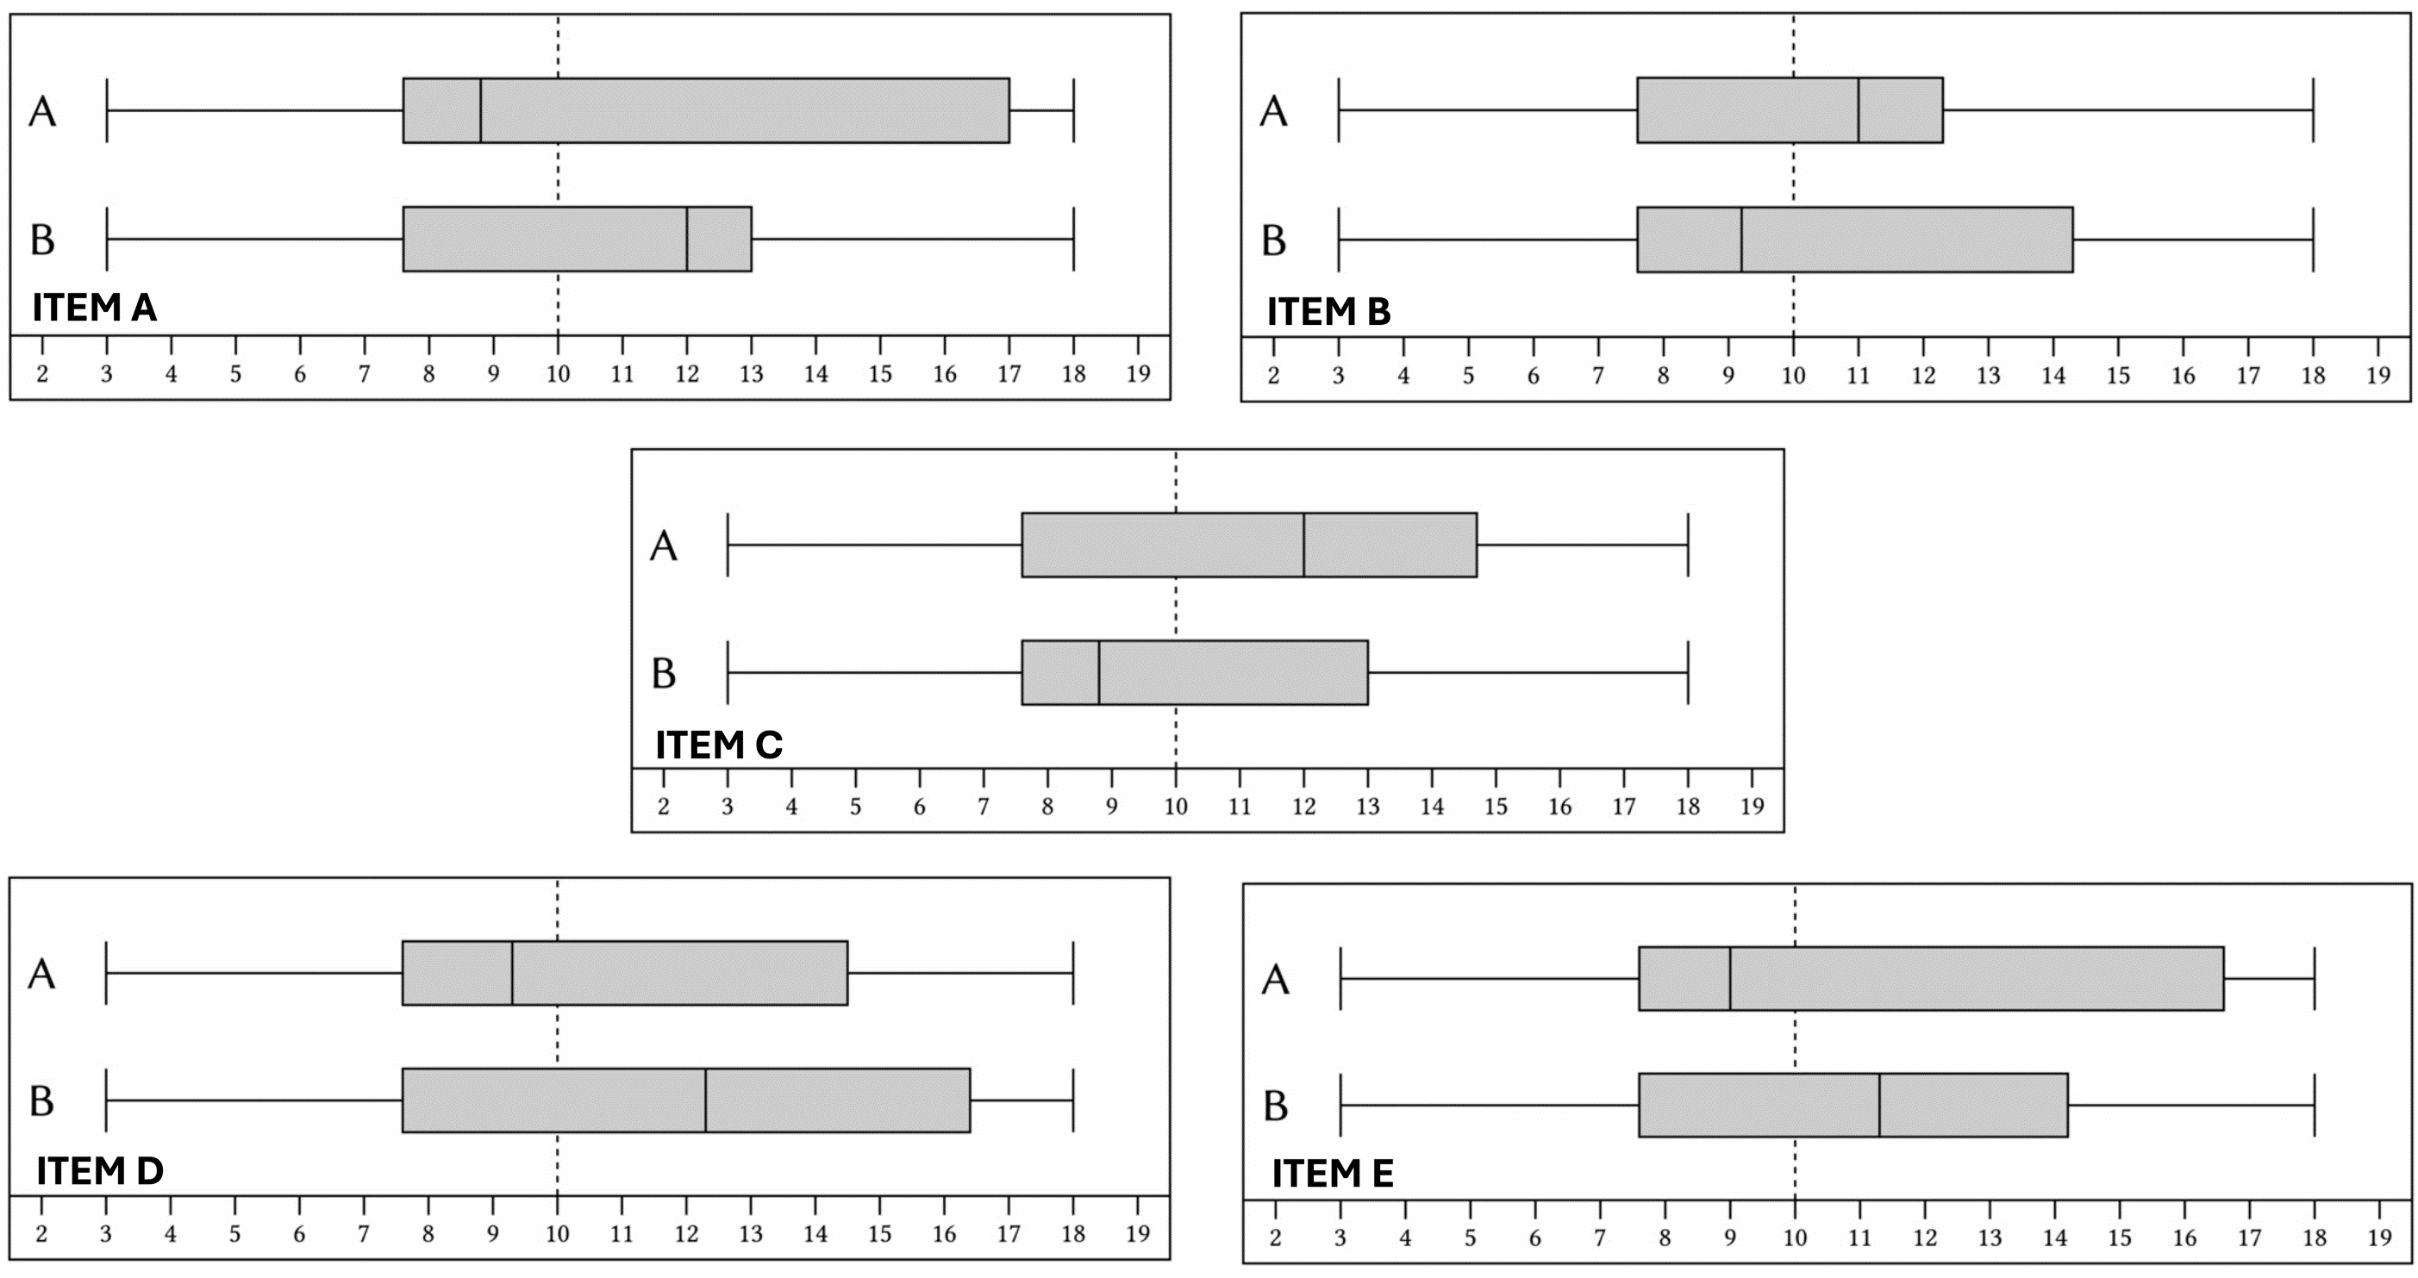
Diskussion: Area bias
Welche der folgenden Aufgaben (Aufgabe und Frage sind jeweils gleich) würde eine Schülerin bzw. ein Schüler mit der konzeptuellen Schwierigkeit „ area bias“ falsch beantworten?
Notes:
Richten Sie den Fokus darauf, wie bestimmte Merkmale einer Boxplot-Aufgabe zu „area bias“ verleiten können. Ermutigen Sie die Teilnehmenden, ihre Interpretation mit Aufgabenmerkmalen und gegebenenfalls mit dem zu erwartenden Denken der Schüler*innen zu begründen.
Mögliche Leitfragen:
Welche Merkmale der Boxplot-Aufgabe könnten eine Schülerin bzw. einen Schüler dazu verleiten, die Länge oder Fläche der Box als Häufigkeit zu interpretieren?
Worauf würde eine Schülerin bzw. ein Schüler mit „area bias“ bei dieser Aufgabe wahrscheinlich achten?
Welche Evidenz würde Sie sicher machen, dass dieser Fehler wahrscheinlich auftritt?
Wie hängt dieser Fehler mit dem Verständnis der Schülerin bzw. des Schülers davon zusammen, was Box und Whisker darstellen?

Slide 50
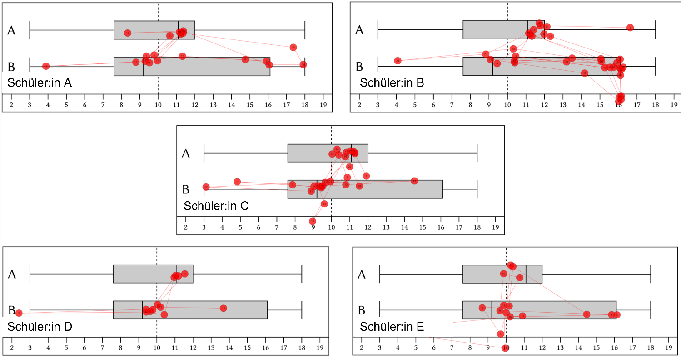

Diskussion: Area bias
Für dieselben Aufgaben sehen Sie die Blickmuster von fünf verschiedenen Schüler*innen.
Welche bzw. welcher dieser fünf Schüler*innen hat Ihrer Meinung nach am wahrscheinlichsten eine falsche Antwort gegeben?
O Schüler*in A O Schüler*in B
O Schüler*in C O Schüler*in D
O Schüler*in E
Notes:
Mögliche Leitfragen:
Welche Aspekte des Blickmusters stützen die Hypothese, dass die Schülerin bzw. der Schüler „area bias“ haben könnte?
Könnte mehr als ein Blickmuster mit einer falschen Interpretation vereinbar sein? Welche zusätzliche Evidenz würde Ihnen bei der Entscheidung helfen?
Wie zeigen die unterschiedlichen Blickmuster, dass Schüler*innen dieselbe Boxplot-Aufgabe auf unterschiedliche Weise angehen können?
Wie könnte diese Art von Blickevidenz die Fragen beeinflussen, die Sie einer Schülerin bzw. einem Schüler anschließend stellen würden?

Slide 51
Abschluss
Damit sind Sie am Ende der fünf Module angelangt.
Vielen Dank, dass Sie die Vignetten bearbeitet und sich mit den Interpretationen statistischer Diagramme durch Schüler*innen auseinandergesetzt haben.

Slide 52
WIEDERHOLUNG FACHWISSEN

Slide 53
Wissenswiederholung – Dotplot
Zurück zur ursprünglichen Folie
Notes:
Folien 54-55-56-57 – Dotplot

Slide 54
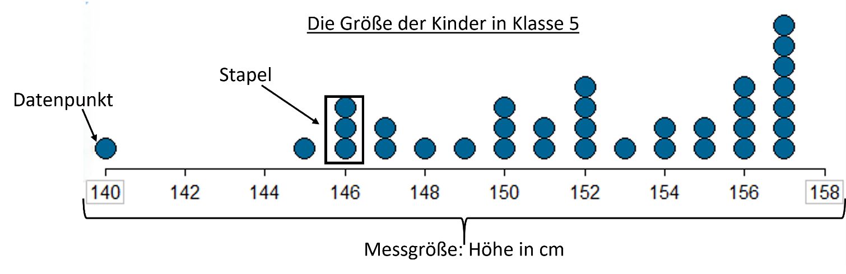
Wiederholung Fachwissen: Dotplots
Dotplots sind grafische Darstellungen, die die Verteilung eines Datensatzes zeigen. In einem Dotplot wird jeder Datenpunkt durch einen Punkt entlang einer einzigen Achse dargestellt, meist der horizontalen Achse. Haben mehrere Datenpunkte denselben Wert, werden ihre Punkte vertikal gestapelt. Dotplots eignen sich besonders für kleine bis mittelgroße Datensätze.
Zurück zur ursprünglichen Folie
Um in Dotplots dargestellte Verteilungen zu vergleichen, können sowohl globale Merkmale als auch lokale Details berücksichtigt werden.

Slide 55
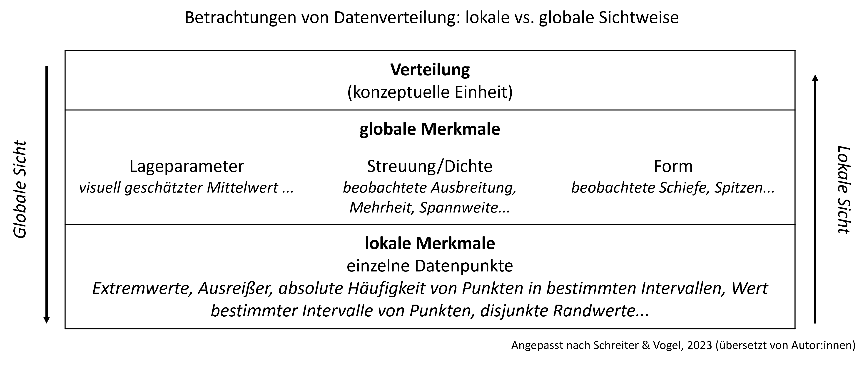
Wiederholung Fachwissen: Dotplots
Perspektiven auf Datenverteilungen: lokale vs. globale Sicht:
Ein zentrales Ziel des Statistikunterrichts ist es, Schüler*innen auch zur Entwicklung einer „globalen Sicht“ auf Datenverteilungen anzuleiten. In dieser Perspektive nehmen sie Verteilungen als konzeptuelle Einheiten mit ganzheitlichen Merkmalen wie Lage, Streuung und Form wahr. Häufig nehmen Schüler*innen Verteilungen jedoch als bloße Ansammlungen einzelner Datenpunkte wahr und konzentrieren sich daher übermäßig auf lokale Details der Verteilung. Dies wird als „lokale Sicht“ auf Datenverteilungen bezeichnet.
Zurück zur ursprünglichen Folie

Slide 56
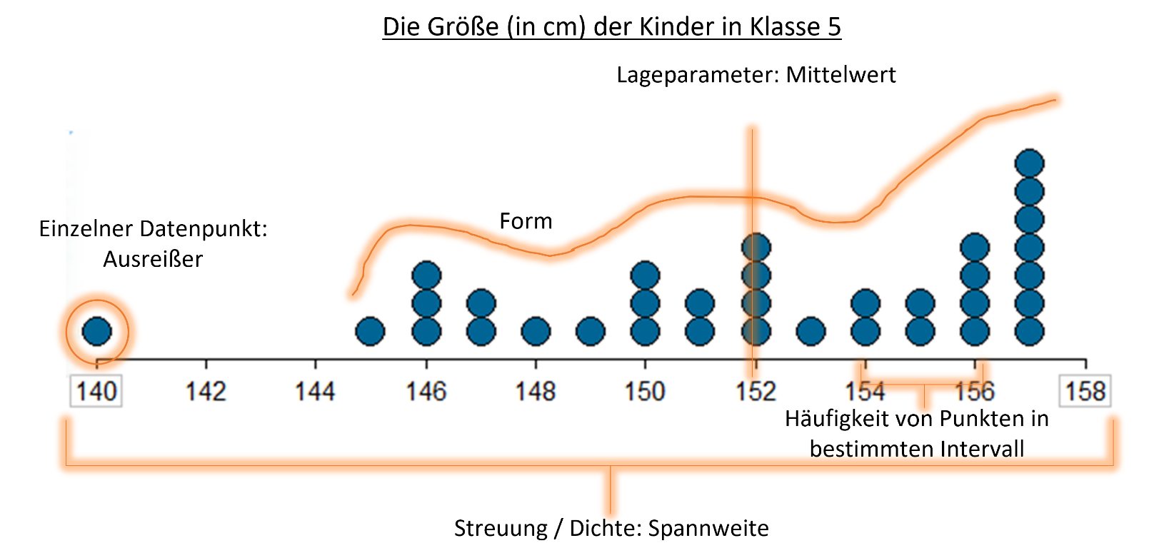
Wiederholung Fachwissen: Dotplots
Um in Dotplots dargestellte Verteilungen zu vergleichen, können sowohl globale Merkmale (z. B. Lage, Streuung/Dichte, Form) als auch lokale Merkmale (z. B. Ausreißer) berücksichtigt werden.
Zurück zur ursprünglichen Folie

Slide 57
Wissenswiederholung – Histogramm
Zurück zur ursprünglichen Folie
Notes:
Folien 59-60-56 – Histogramm

Slide 58
Wiederholung Fachwissen: Histogramm
Ein Histogramm ist ein Säulendiagramm, das die folgenden Kriterien erfüllt:
• Es besteht aus Säulen, die gruppierte numerische Daten darstellen.
• Es stellt Daten nur eines statistischen Merkmals dar (typischerweise stetig).
• Das statistische Merkmal wird üblicherweise auf der horizontalen Achse dargestellt.
• Das statistische Merkmal ist auf Intervall- oder Verhältnisskalenniveau gemessen.
• Die vertikale Achse zeigt die Häufigkeitsdichte oder – bei gleichen Klassenbreiten – die relative oder absolute Häufigkeit (Anzahl) des dargestellten statistischen Merkmals.
• Die Gesamtdichte (Fläche) ergibt 1 bzw. die relativen Häufigkeiten ergeben zusammen 100 %.
Zurück zur ursprünglichen Folie

Slide 59
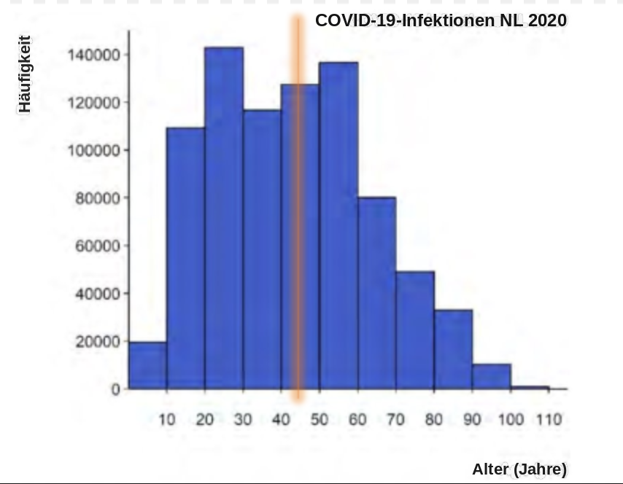
Wiederholung Fachwissen: Histogramm
Zurück zur ursprünglichen Folie
So analysiert und interpretiert man ein Histogramm:
Das mittlere Alter (etwa 43 Jahre) liegt auf der horizontalen Achse und kann durch eine senkrechte Linie dargestellt werden, die die horizontale Achse bei 43 Jahren schneidet; das ist der Schwerpunkt (Gleichgewichtspunkt) des Diagramms.
Er lässt sich auch schätzen, indem man die Klassenmitte jeder Klasse mit der Höhe der Säulen multipliziert, diese Produkte addiert und anschließend durch die Summe der Häufigkeiten teilt.

Slide 60
Wissenswiederholung – Case-Value-Plots
Zurück zur ursprünglichen Folie
Notes:
Folien 62-63

Slide 61
Wiederholung Fachwissen: Case-Value-Plots
Ein Case-Value-Plot (CVP) ist eine weitere Art von Säulendiagramm, bei dem die Höhe jeder Säule einen Messwert darstellt. In einem Case-Value-Plot mit nominalen Daten auf der horizontalen und numerischen Daten auf der vertikalen Achse (zwei Merkmale) befindet sich der relevante Messwert auf der vertikalen Achse, und Variabilität zeigt sich als Unterschied in den Höhen der Säulen.
Wozu verwenden wir CVPs?
Um Messwerte nominaler Daten visuell zu vergleichen
Um Mittelwerte von Kategorien [= nominale Daten] fallweise zu vergleichen
Um die Unterschiede zwischen einzelnen Messwerten zu sehen
Zurück zur ursprünglichen Folie

Slide 62
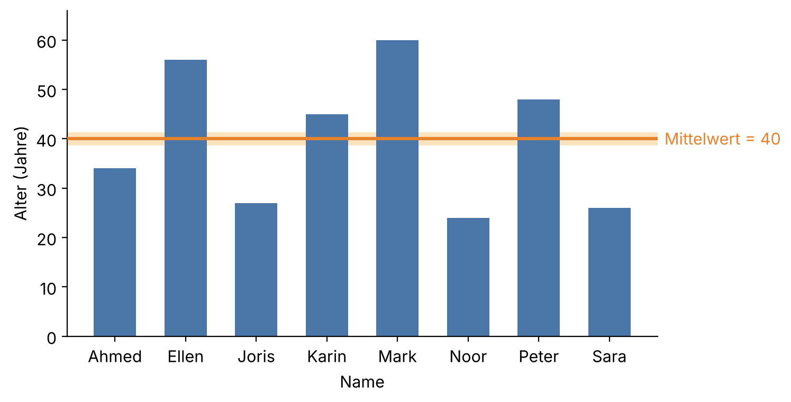
Wiederholung Fachwissen: Case-Value-Plots
Zurück zur ursprünglichen Folie
Beispiel:
Dieser Case-Value Plot zeigt das Alter der acht Lehrkräfte im Fachbereich Mathematik einer Schule. Jede Säule steht für eine Lehrkräfte.
Das Durchschnittsalter lässt sich durch eine horizontale Linie bei 40 Jahren darstellen, die die vertikale Achse bei dieser Zahl schneidet.
Beim Mittelwert ist der leere (weiße) Raum zwischen der Linie und den kürzeren Säulen genau so groß wie die Teile der höheren Säule, die über die Linie hinausragen. Würde man die Teile oberhalb der Linie in die Lücken darunter verschieben, wären alle Säulen gleich hoch.

Slide 63
Wissenswiederholung – Boxplots
Zurück zur ursprünglichen Folie
Notes:
Folien 65-66

Slide 64
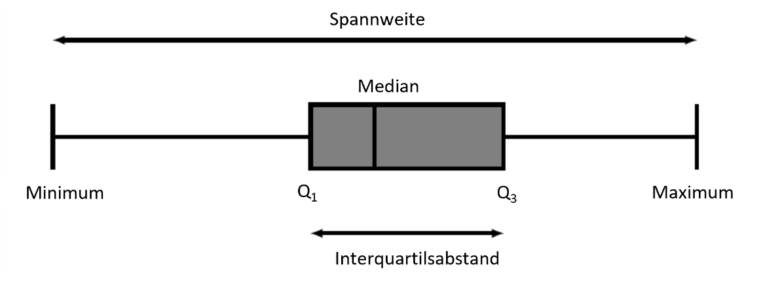
Wiederholung Fachwissen: Boxplots
Ein Boxplot, auch Box-Whisker-Plot genannt, ist eine grafische Darstellung, die eine knappe Zusammenfassung der Verteilung eines Datensatzes liefert. Er zeigt zentrale statistische Kennwerte auf visuell intuitive Weise. Durch die Darstellung dieser Kennwerte bieten Boxplots wertvolle Einblicke in die zentrale Tendenz, die Variabilität und die Schiefe der Daten. Im Kern besteht ein Boxplot aus fünf Hauptkomponenten: dem Median, dem ersten Quartil (Q1), dem dritten Quartil (Q3), dem Interquartilsabstand (IQA), den Extremwerten (Maximum und Minimum) sowie der Spannweite.
Durch die Kombination dieser Komponenten bietet ein Boxplot eine klare und knappe Zusammenfassung der Verteilung und eignet sich besonders zum gleichzeitigen Vergleich der Verteilungen mehrerer Datensätze, was eine schnelle und effektive Datenanalyse und -interpretation ermöglicht. Zusammenfassend ist der Boxplot ein wirkungsvolles Werkzeug der explorativen Datenanalyse; ob in der statistischen Forschung, der Datenvisualisierung oder in Entscheidungsprozessen – Boxplots sind unverzichtbar, um die Verteilungseigenschaften von Daten zu verstehen.
Zurück zur ursprünglichen Folie

Slide 65
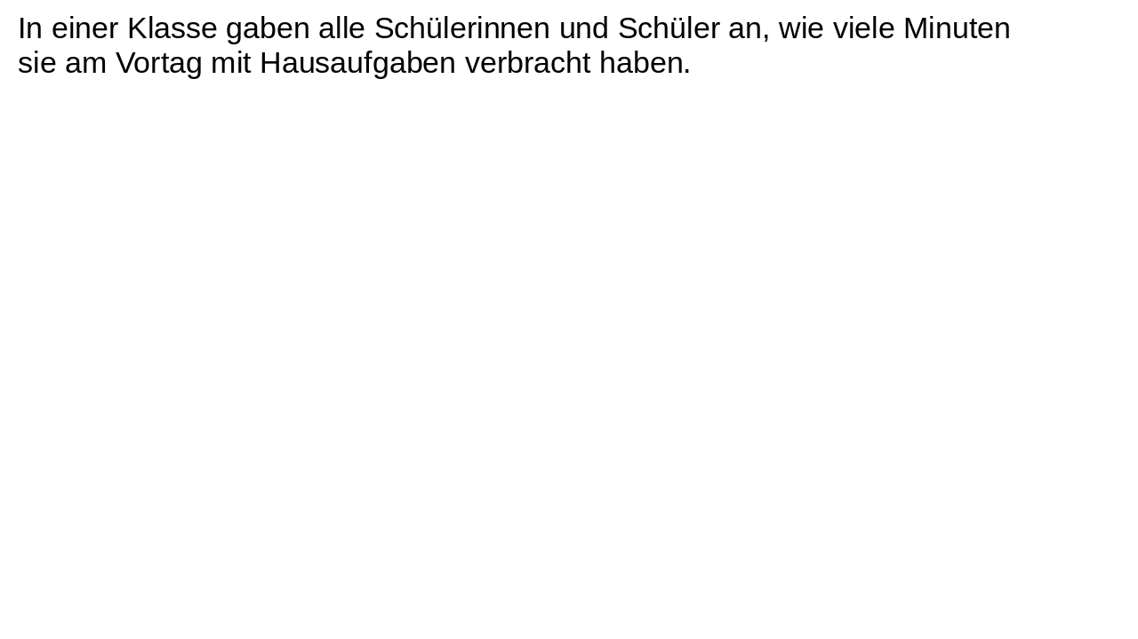
Wiederholung Fachwissen: Boxplots
Zurück zur ursprünglichen Folie

Slide 66
ANHANG

Slide 67
Eye Teach Stats im Kontext
Eye-Teach-Stats ist ein Erasmus+-Projekt, das angehende und praktizierende Mathematiklehrkräfte dabei unterstützt, systematische Fehler von Schüler*innenn bei der Interpretation statistischer Diagramme zu erkennen und darauf zu reagieren.
Der Kurs baut auf Eye-Tracking-Forschung auf, die die Projektpartner mit Schüler*innen der Primar- und Sekundarstufe durchgeführt haben, mit Fokus auf deren Vorstellungen und Schwierigkeiten beim Interpretieren und Vergleichen statistischer Diagramme (Abt et al., 2023, 2024, 2025; Boels et al., 2019a, 2019b, 2023, 2025; Schreiter & Vogel, 2022, 2023a, 2023b, 2024).
Die Fortbildung besteht aus fünf Modulen – Informationen zum Eye-Tracking, Dotplots, Histogramme, Case-Value-Plots und Boxplots – und ist auf Englisch, Deutsch und Niederländisch verfügbar.
Projektpartner:
Pädagogische Hochschule Heidelberg (Leitung), HU University of Applied Sciences Utrecht, KU Leuven, Pädagogische Hochschule Freiburg und Pädagogische Hochschule Schwäbisch Gmünd.
Weitere Informationen: www.eye-teach-stats.eu

Slide 68














Projektteam
Markus Vogel, Ayline Heursen
Saskia Schreiter
Wim Van Dooren
Lonneke Boels, Vuslat Seker, Anita Alexander

Slide 69



Diclaimer & Lizenz
Das Projekt ‚Eye-teach-stats‘ (2023-1-DE03-KA220-SCH-000158223) wird von der Europäischen Union finanziert. Die geäußerten Ansichten und Meinungen entsprechen jedoch ausschließlich denen der Autorinnen und Autoren und spiegeln nicht zwingend die der Europäischen Union oder der Nationalen Agentur wider. Weder die Europäische Union noch die Bewilligungsbehörde können dafür verantwortlich gemacht werden.
Lehrmodule © 2026 vom Projekt Eye-Teach-Stats ist lizenziert unter CC BY-SA 4.0. Eine Kopie dieser Lizenz finden Sie unter creativecommons.org/licenses/by-sa/4.0/

Slide 70
Literaturverzeichnis
Abt, M., Reinhold, F., & Van Dooren, W. (2023). Revealing cognitive processes when comparing box plots using eye-tracking data—A pilot study. In M. Ayalon, B. Koichu, R. Leikin, L. Rubel, & M. Tabach (Eds.), Proceedings of the 46th Conference of the International Group for the Psychology of Mathematics Education (Vol. 2, pp. 11–18). PME.
Abt, M., Leuders, T., Loibl, K., Strohmaier, A. R., Van Dooren, W., & Reinhold, F. (2024). How can eye-tracking data be used to understand cognitive processes when comparing data sets with box plots? Frontiers in Education, 9, Article 1425663. https://doi.org/10.3389/feduc.2024.1425663
Abt, M., Loibl, K., Leuders, T., Van Dooren, W., & Reinhold, F. (2025). Understanding student errors in comparing data sets with boxplots. Educational Studies in Mathematics, 120, 169–193. https://doi.org/10.1007/s10649-025-10387-z
Boels, L., Bakker, A., & Drijvers, P. (2019a). Eye tracking secondary school students’ strategies when interpreting statistical graphs. In M. Graven, H. Venkat, A. A. Essien, & P. Vale (Eds.), Proceedings of the Forty-Third Conference of the International Group for the Psychology of Mathematics Education (Vol. 2, pp. 113–120). PME.
Boels, L., Bakker, A., & Drijvers, P. (2019b). Unravelling teachers’ strategies when interpreting histograms: An eye-tracking study. In U. T. Jankvist, M. Van den Heuvel-Panhuizen, & M. Veldhuis (Eds.), Proceedings of the Eleventh Congress of the European Society for Research in Mathematics Education (pp. 888–895). Freudenthal Group & Freudenthal Institute, Utrecht University, and ERME.
Boels, L., Lyford, A., Bakker, A., & Drijvers, P. (2023). Assessing students’ interpretations of histograms before and after interpreting dotplots: A gaze-based machine learning analysis. Frontline Learning Research, 11(2), 1–30. https://doi.org/10.14786/flr.v11i2.1139
Boels, L., Bakker, A., Van Dooren, W., & Drijvers, P. (2025). Secondary school students’ strategies when interpreting histograms and case-value plots: An eye-tracking study. Educational Studies in Mathematics, 118(3), 479–503. https://doi.org/10.1007/s10649-024-10351-3
Schreiter, S., & Vogel, M. (2022). Drawing inference from data when comparing groups: An eye-tracking study. In C. Fernández, S. Llinares, A. Gutiérrez, & N. Planas (Eds.), Proceedings of the 45th Conference of the International Group for the Psychology of Mathematics Education (Vol. 4, p. 285). PME.
Schreiter, S., & Vogel, M. (2023a). Eye-tracking measures as indicators for a local vs. global view of data. Frontiers in Education, 7, Article 1058150. https://doi.org/10.3389/feduc.2022.1058150
Schreiter, S., & Vogel, M. (2023b). Statistical thinking and viewing patterns when comparing data distributions: An eye-tracking study with 6th and 8th graders. In M. Ayalon, B. Koichu, R. Leikin, L. Rubel, & M. Tabach (Eds.), Proceedings of the 46th Conference of the International Group for the Psychology of Mathematics Education (Vol. 4, pp. 179–186). PME.
Schreiter, S., & Vogel, M. (2024). Students’ local vs. global views of data distributions: A cross-grade-level analysis using eye-tracking. Educational Studies in Mathematics. https://doi.org/10.1007/s10649-024-10352-2
Eine Liste der Publikationen des Projekts finden Sie hier: https://eye-teach-stats.eu/publications/

